Slide 1
NAT vs Bridge Məntiqi
Virtual maşın qurarkən (VMware Workstation-da) şəbəkə kartı üçün ən çox bu iki rejimdən istifadə olunur. Aralarındakı fərqi anlamaq çox sadədir:

Slide 2
1. NAT (Network Address Translation) Rejimi
Məntiq: Virtual maşının (məsələn, Ubuntu) xarici dünyaya (internetə) sənin fiziki kompüterinin (Host) IP ünvanının arxasında gizlənərək çıxır.
Necə işləyir: Virtual maşın internetə sərbəst daxil ola bilir, lakin sənin evindəki modem/router bu virtual maşını birbaşa görmür. Evdəki digər cihazlar (məsələn, başqa bir laptop və ya telefon) sənin Ubuntu virtual maşınına birbaşa qoşula bilməz.
Nə vaxt istifadə olunur: Virtual maşına sadəcə internet lazım olduqda və kənardan heç kimin ona mane olmasını istəmədiyində.

Slide 3
2. Bridge (Körpü) Rejimi
Məntiq: Virtual maşın sənin fiziki kompüterinin şəbəkə kartından birbaşa keçərək, evdəki modemdən (Router) müstəqil bir IP ünvanı alır.
Necə işləyir: Ubuntu artıq evdəki ayrıca bir fiziki kompüter kimi davranır. Ev şəbəkəsindəki bütün cihazlar (və laboratoriyandakı digər Windows Server) bu Ubuntu-nu birbaşa görə bilər və ona bağlana bilər.
Nə vaxt istifadə olunur: Server qurub, ona digər maşınlardan (məsələn, sənədindəki Windows Server 2022-dən) birbaşa bağlantı testləri (NAT və Bridge testləri) etmək istədikdə.

Slide 4
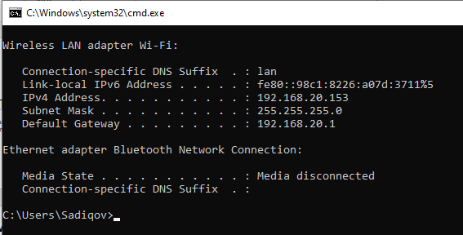
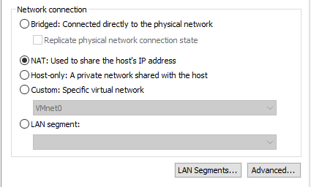
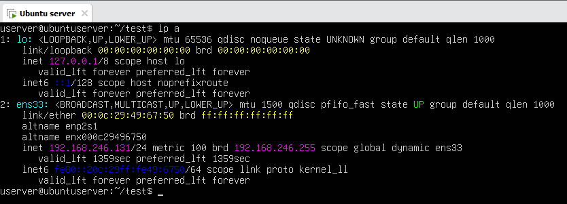
NAT

Slide 5
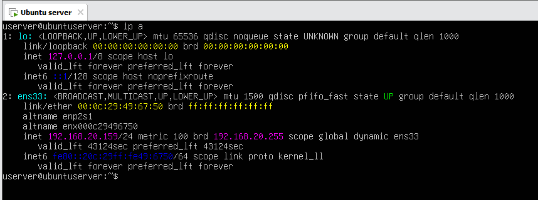
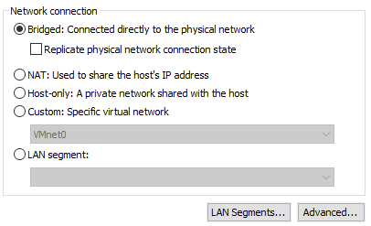
Bridge

